Slide 1
广州珠江职业技术学院
Guangzhou Pearl-River Vocational College of echnology
实习指导老师实习系统培训会议
招生就业处

Slide 2
1、教师登录
微信搜索“校聘云教师端”输入预先设定手机号码，发送验证码登录。（如手机号码发生更换，需联系招生就业处李诗华老师进行重新设置）

Slide 3
2、操作页面
登录页面进行操作。

Slide 4
2.1 实习审批
审批所提交的学生实习申请，与实习协议保持一致，确认后通过；如不一致，学生需与实习单位签到的三方协议保持一致。

Slide 5
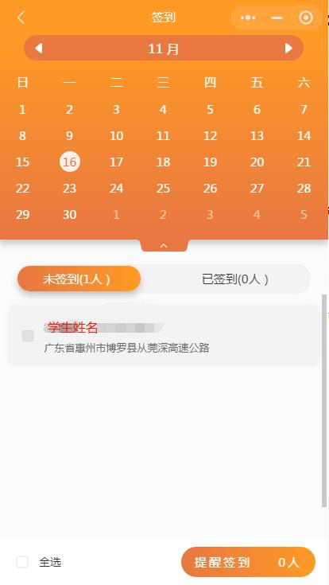
2.2 实习签到
学生实习期间每天完成签到工作，6:00 —20：00 为签到时间，指导老师可查询到签到情况，每天签到占学生实习成绩 40%。

Slide 6
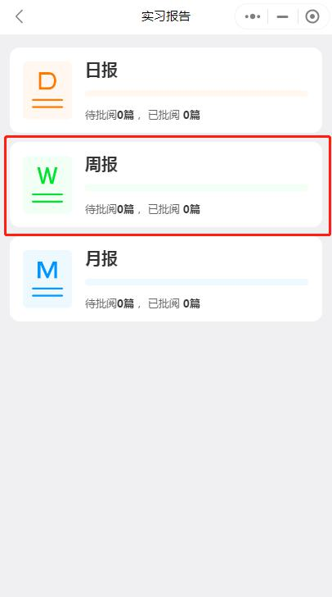
2.3 实习报告（周报）
指导老师每周根据学生提交周报 （字数 200-300 字）进行评分和评语，老师评语要求必须根据本周学生情况单独进行评价（字数不少于 30 字）；若学生周报不符合要求则退回重新修改。（周报占实习成绩 60%）

Slide 7
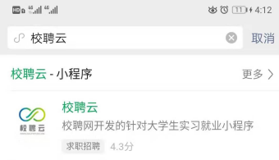
1、学生登录
方法1：通过微信扫一扫，扫描二维码进入；
方法2：搜索“校聘云”小程序进入。

Slide 8
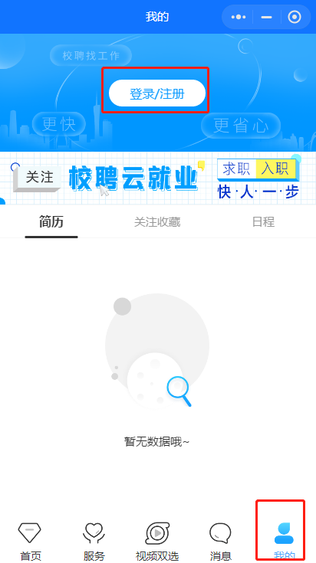
2、学生注册
进入首页，点击“我的”进行登录注册，按实际情况填写信息绑定。

Slide 9
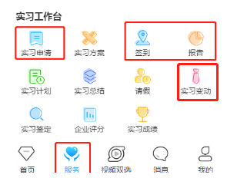
3、实习功能
点击“服务”根据“实习工作台”中的具体操作按钮来进行操作。

Slide 10
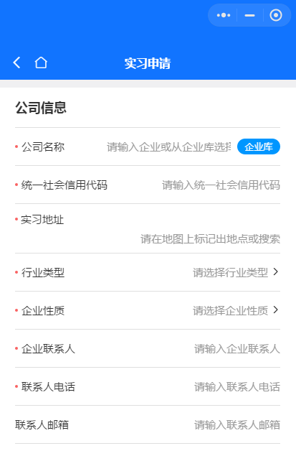
3.1 实习申请
申请实习，填写实习单位信息并上传已签好的三方协议照片，等待老师进行审核；（备注：实习地址为每日签到地址）

Slide 11
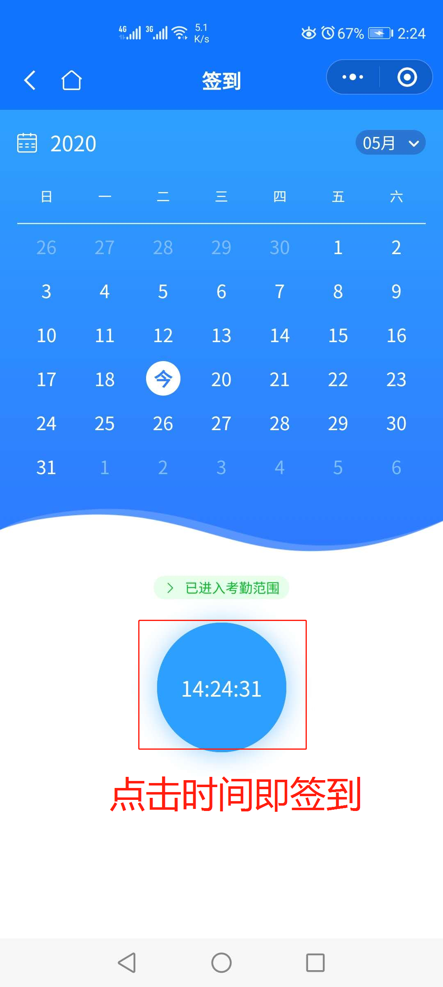
3.2 签到
进入签到范围，完成每日签到；每日签到时间为6：00—20:00;考勤占总成绩40%。

Slide 12
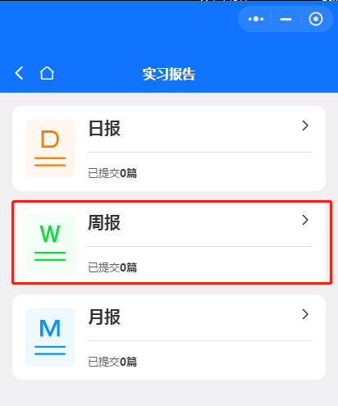
3.3 报告（周报）
根据学校要求每周完成周报（200-300字），周报题目以“第*周周记”命名，如第1周周记、第2周周记，以此类推，周报占总成绩60%。

Slide 13
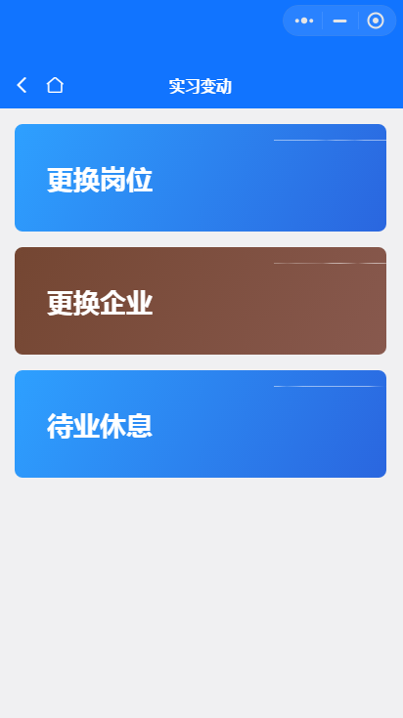
3.4 实习变动
在实习期间的企业或者岗位调动，可在这里重新上传新的企业信息和岗位信息，等待老师审核便可变动签到地点。

Slide 14
THANK YOU

